Slide 1
第三章 编码和调制
RFID系统数字信号的主要特点
信号的完整性
信号的安全性
便于存储、处理和交换
便于集成化、微型化
便于构成物联网

Slide 2
数据、信号、带宽
数据
可定义为表意的实体，分为
模拟数据：在某些时间间隔上取连续的值
数字数据：数字数据取离散值，例：文本或字符串。
在射频识别应答器中存放的数据是数字数据 。
信号
信号：模拟信号和数字信号
信号的频谱：指频率的分布曲线
时域：电压和v和时间t之间的关系
频域：电压v在频率轴上的分布
信号带宽
信号频谱的宽度，范围广，但有效范围窄
声音：0~∞，人耳：20Hz~20KHz，说话：340Hz~3400Hz

Slide 3
2. 信道
信道可以分为两大类：导向传输介质、非导向传输介质
RFID的信道采用无线信道。
无线传输所用的频段很广，包括无线电、微波、红外线和可见光，国际电信联盟(ITU)对波段的划分：
低频
中频
高频
甚高频
特高频
超高频
极高频
LF ：<135 kHz
HF ：ISM频率的13.56 MHz
UHF ：433 MHz，869 MHz,915 MHz, 2.45 GHz
SHF ：5.8 GHz
射频识别所用的频率:

Slide 4
信道的特性
对于无线传输，发送和接收是通过天线完成的。
发送天线向介质辐射出电磁能量
而接收天线从周围介质中检出电磁波。
传输损耗与失真
衰减：对于无线信道，衰减和距离、空气成分和电波频率有关。
延迟变形：
不同频率的成分在传输介质中传播速度不同而使信号变形的现象称为延迟变形。由于延迟变形，一个位元的信号成分可能溢出到其他位元，从而引起串扰。
噪声：在信号传输过程中，经常遇到的干扰是噪声。
白噪声，热噪声
脉冲噪声：突发性的

Slide 5
信道的性能指标
1 带宽（bandwidth）
信号的大部分能量往往集中在较窄的一段频带中，这个频带称为该信号的有效带宽或带宽。
一般信道都有一个最高的信号频率和最低的信号频率，只有在这两个频率之间的信号才能通过这个信道。
这两个频率的差值就叫做这个信道的带宽，单位是Hz。

Slide 6
信道的性能指标
2. 信道容量（capacity）
信道容量反映了信道所能传输的最大信息量，数据在信道中传输的最高的比特率就叫做这个信道的容量，单位是bps
具有理想低通矩形特性的信道。
根据奈奎斯特准则，这种信道的最高码元传输速率为
最高码元传输速率=2BW
也即这种信道的最高数据传输速率为：
BW是信道的带宽，M是码元数

Slide 7
奈奎斯特定理与香农定理
奈奎斯特定理的特点：
奈奎斯特定理适用的情况是无噪声信道，用来计算理论值。
没有噪声的信道在现实中是不存在的。有噪声的信道该如何计算呢？
香农定理：
S：信号的功率，N：噪声的功率
S/N 指的是信道的信噪比
结论：
信道容量决定于：带宽，S/N ，编码。
RFID采用微波，微波比低频和高频有更大的带宽

Slide 8
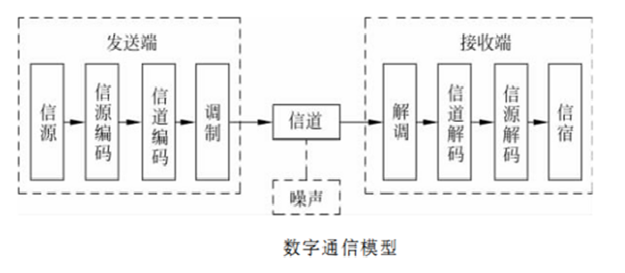
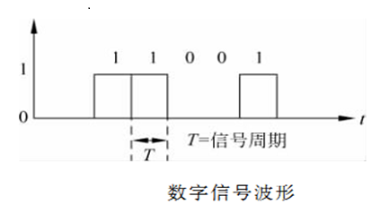
数字通信模型及特点
安全性高：
在传输过程中可实现无噪声积累，0，1 信号再生，消除干扰
通过相应的编码方法使接收端能具有检错或纠错能力
便于加密处理、存储、处理和交换、设备的集成和微型化
占用的信道频带宽 ：相对模拟而言

Slide 9
区分几个概念
波特率（baud rate）：
数据信号对载波的调制速率，即：数据传输过程中，在信道上每秒钟传送的信号波形个数，单位是Baud
从信号的角度来说
1
N_{b}= ——
T_{w}
比特率（bit rate）：
信号每秒钟传输的数据的位数，也就是每秒钟传输0和1的个数，单位是bps
与波形速率和一个波形所携带的信息量有关
从信息的角度来说
R_{b}= N_{b} log ₂ ^{M}
M: 码元（波形数）
波特率与比特率的关系：

Slide 10
数字通信的主要性能指标
数据传输速率
指信道中每秒通过的数据位，单位是bit/s
代表了数据传输效率
信道频带宽度
频带越宽，传输信息的能力越大
误码率
可靠性指标，发生误码的码元与传输的总码元之比
数据传输速率
η= （b/(s Hz))
频带宽度
误码码元个数
Pe= x 100%
传输总码元数

Slide 11
RFID通信方式
RFID通信是指读写器和标签之间，采用无线电信号传输信息，其主要特点是：通信距离很短
RFID通信系统模型
自由空间
电波传播
电子标签
天线
读写器
天线
电子
标签接收
信息
读写器
信息
编码
调制
读写器
射频
前端
电子标签射频
前端
解调
解码

Slide 12
信号的编码与调制
信号是消息的载体，在通信系统中消息以信号的形式从一点传送到另一点。
信号分为模拟信号和数字信号，RFID系统主要处理的是数字信号。
信号又可分为基带信号和调制信号
信号可以从时域和频域两个角度来分析，
时域：信号的幅度随时间变化的曲线,横轴是时间,纵轴是信号的幅度,一般的正弦波比如f(t)=sinwt就是时域曲线.
频域曲线：信号的幅度与频率的关系,函数比较复杂,可能是不连续的.
在RFID传输技术中，对信号频域的研究更重要。

Slide 13
频域动态演示图

Slide 14
通信握手
通信握手指读写器与电子标签双方在通信开始、结束和通信过程中的基本沟通，通信握手要解决通信双方的工作状态、数据同步和信息确认等问题。
1 优先通信。
RFID由通信协议确定谁优先通信，即是读写器，还是电子标签。
对于无源和半有源系统，都是读写器先讲；
对于有源系统，双方都有可能先讲。
2 数据同步。
在通信之前，要协调双方的位速率，保持数据同步。
读写器与电子标签的通信是空间通信，数据传输采用串行方式进行。
3 信息确认.
确认读写器与电子标签之间信息的准确性，若信息不正确，将请求重发。
RFID的通信协议常采用自动连续重发，接收方比较数据后丢掉错误数据，保留正确数据。

Slide 15
编 码
1.编码与解码
编码是为了达到某种目的而对信号进行的一种变换。
其逆变换称为解码或译码。
根据编码的目的不同，编码理论有信源编码、信道编码和保密编码三个：
信源编码：
信道编码:
保密编码:
对信源输出的信号进行变换，包括A/D,以及对数据进行压缩以提高信号传输有效性而进行的编码。
对信源编码器输出的信号进行再变换，包括区分通路、适应信道条件和提高通信可靠性而进行的编码.
在需要实现保密通信的场合，为保证所传信息的安全，人为将被传输的数字序列扰乱，即加上密码。

Slide 16
RFID常用的编码方法
对传输数字信号来说，最常用的方法是用不同的电平来表示两个二进制数字
数字编码方式，可以将编码划分为
单极性矩形脉冲（NRZ码）：
特点：电脉冲之间无间隔，极性单一，易于用TTL、CMOS电路产生
缺点：有直流分量，要求传输线路具有直流传输能力，不适应有交流耦合的远距离传输，只适用于计算机内部或极近距离的传输。
双极性波形：
当“1”和“0”等概率出现时无直流分量，有利于在信道中传输
在接收端恢复信号的判决电平为零值，因而不受信道特性变化的影响，抗干扰能力也较强。

Slide 17
RFID常用的编码方法
按信号是否归零，信号在上电平（正, 零,负）之间变化,分为：
归零码:
码元中间的信号回归到0电平
特点：
脉冲较窄，根据脉冲宽度与传输频带宽度成反比的关系，因而归零码在信道上占用的频带较宽。
非归零码:
遇“1“信号电平发生变化，遇”0”时不变
特点：
在传输中难以确定一位的结束和另一位的开始，需要用某种方法使发送器和接收器之间进行定时或同步；

Slide 18
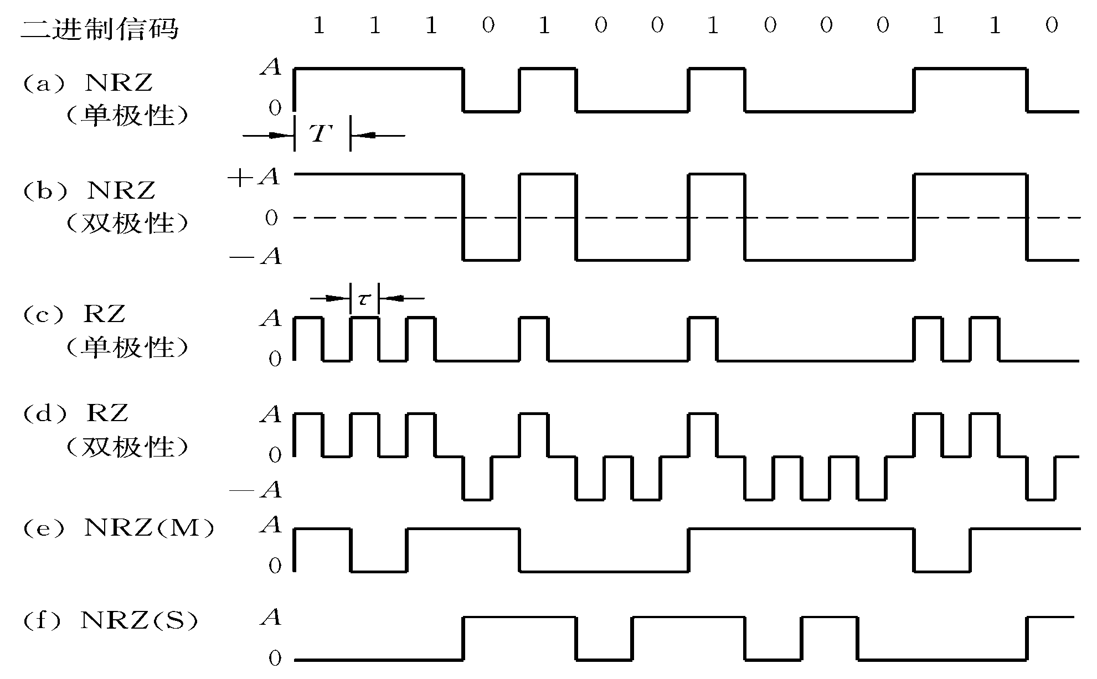
简单二元码
单极性非归零码（NRZ）
非归零：NRZ (nor-return to zero)
单极性：1---高电平；0---0电平，码元持续期间电平不变
判决门限为半幅电平
有直流且有固定0电平，多用于终端设备或近距离传输（线路板内或线路板间）；
2025/3/12
18
Notes:
18

Slide 19
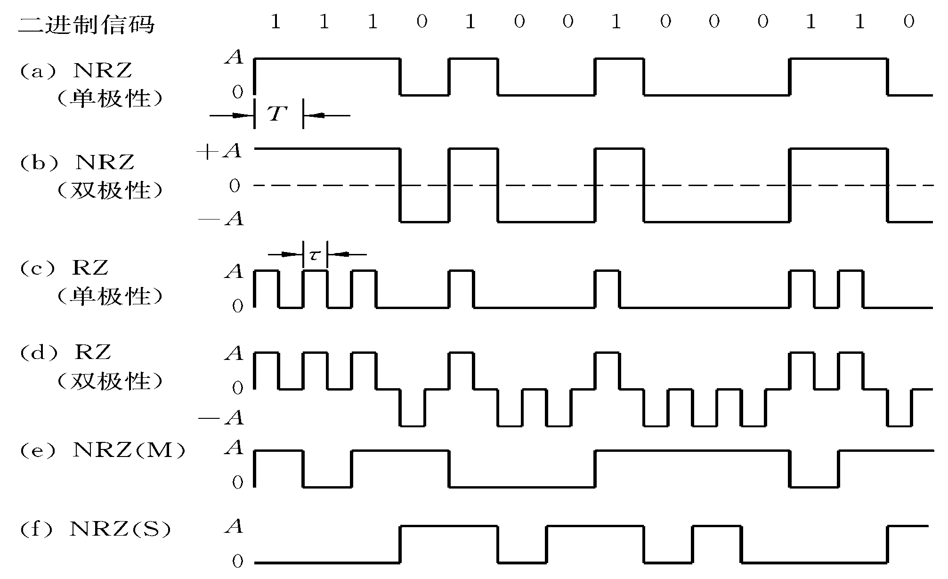
简单二元码
双极性非归零码（NRZ）
“1”码和”0”码都有电流，”1”为正电流，”0”为负电流，正和负的幅度相等
判决门限为零电平。
无直流，CCITT之V系列标准及RS-232接口标准中使用；
2025/3/12
19
Notes:
19

Slide 20

简单二元码
单极性归零码（RZ）
当发”1”码时，发出正电流，但持续时间短于一个码元的时间宽度，即发出一个窄脉冲；
当发”0”码时，仍然不发送电流。
有直流，多用于近距离波形变换；可直接提取位定时；
2025/3/12
20
Notes:
20

Slide 21

简单二元码
双极性归零码（RZ）
其中”1”码发正的窄脉冲，”0”码发负的窄脉冲，两个码元的时间间隔可以大于每一个窄脉冲的宽度
取样时间是对准脉冲的中心。
每一脉冲都归零。
2025/3/12
21
Notes:
21

Slide 22
基本编码（RZ NRZ )对比

Slide 23
RFID的编码
射频识别系统通常使用下列编码方法中的一种：
(1) 反向不归零编码
(2) 单极性归零编码
(3) 曼彻斯特编码
(4) 密勒（Miller）编码
(5) 变形（修正）密勒编码
(6) 双相间隔编码 （自学）

Slide 24
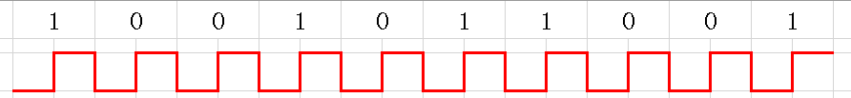
反向不归零编码
1:不变，0：反向
原始数据
时钟信号

Slide 25
单极性归零编
1：高电平到低，0：保持低电平
原始数据
时钟信号

Slide 26
曼彻斯特编码
跳变，1：从高到低，0从低到高
原始数据
时钟信号
每一位的中间有一跳变，位中间的跳变既作时钟信号，又作数据信号；
自学： 差分曼彻斯特编码，每位中间的跳变仅提供时钟定时，
而用每位开始时有无跳变表示"0"或"1"，有跳变为"0"，无跳变为"1"。

Slide 27
密勒(Miller)编码
1：半周期有跳变， 0：半周期无跳变，
发送连续的“0”时，在数据的开始处增加一个跳变
原始数据
时钟信号

Slide 28

变形密勒编码
中间有窄脉冲表示“1”，无窄脉冲表示“0”
连续 “0”时，第2个“0”开始的起始处增加一个窄脉冲
原始数据
时钟信号

Slide 29
原始数据
时钟信号
1 反向不归零编码
2 单极性归零编
3 曼彻斯特编码
4 密勒(Miller)编码
5 变形密勒编码
1:不变，0：反向
1：高电平到低，0：保持低电平
跳变，1：从高到低，0从低到高
1：半周期有跳变， 0：半周期无跳变，
发送连续的“0”时，在数据的开始处增加一个跳变
中间有窄脉冲表示“1”，无窄脉冲表示“0”
连续 “0”时，第2个“0”开始的起始处增加一个窄脉冲

Slide 30
RFID编码的关键问题
RFID编码需要考虑以下几个方面
适应传输信道的频带宽度
有利于提取时钟
外同步
自同步
具有误码检测能力
码型变换易于实现
电子标签能量的来源
可根据码型的变化判断是否发生误码或冲突发生；在多个标签环境中，读写器应能从接收到的码流中检测出是否有冲突，并采用算法解决。
数据出现连续0信号时不仅供应能量还要提取时钟信息

Slide 31
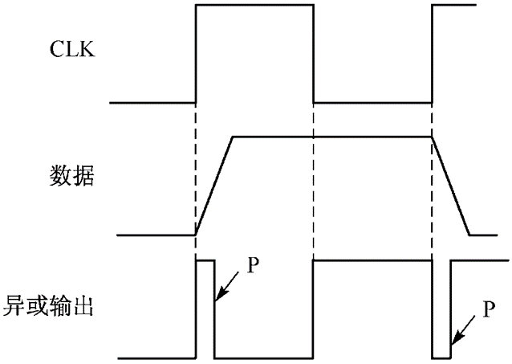
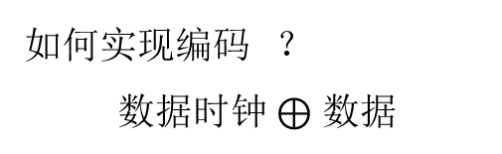
曼彻斯特码的编码、解码器
如何实现编码 ？
数据时钟 $⊕$ 数据
曼彻斯特编码电路
曼彻斯特编码器时序波形图

Slide 32

曼彻斯特解码器
曼彻斯特码与数据时钟“异或”，便可恢复出NRZ码数据信号。
其解码工作可由阅读器中的MCU的软件程序实现。
通常,采用曼彻斯特码传输数据信息时,信息块格式：
起始位采用”1”码,结束位采用无跳变低电平
因此,当MCU的时钟频率较高时，可将曼彻斯特码和2倍数据时钟频率的 NRZ码相对应,其对应关系如下表：
曼彻斯特码
1
0
结束位
NRZ
码
10
01
00
可见，只要编好１，０和结束位的子程序，就可以方便地由软件曼彻斯特编码。

Slide 33
曼彻斯特码的编码、解码例题
例 曼彻斯特码的读入数据为 10100101100100, 求NRZ码值
【解】
曼彻斯特码
1
0
结束位
NRZ
码
10
01
00
将该读入数据按上表划分, 则NRZ码值为
10010
思考：若读入的是11 ？
从上表可知11组合是非法码，出现的原因可能是传输错误或冲突。

Slide 34


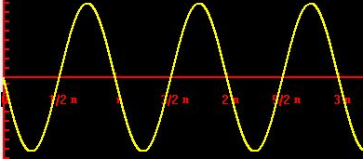
调制和解调
基带信号
可以是数字，也可以是模拟
近距离通信的局域网都采用基带传输。
调制的目的：
把传输的基带信号，变换成适合信道传输的信号
基带信号
解
调
接收端
发送端
调
制
频带信号
载 波

Slide 35
调制类型
脉冲调制：
将数据的NRZ码变换为更高频率的脉冲串，该脉冲串的脉冲波形参数受NRZ码的值0和1调制。
主要的调制方式为频移键控FSK和相移键控PSK。
载波调制：
信号与一个固定频率的波进行相互作用----加载 这个固定频率的波----载波
载波一般是正弦振荡信号 v(t)=Acos(ω·t + φ) 其中ω＝2πf
在RFID系统中，正弦载波还为无源电子标签提供能量。

Slide 36
载波调制解调方式
频移键控: FSK (Frequency Shift Keying)：
相移键控: PSK (Phase Shift Key)
幅移键控: ASK (Amplitude Shift Keying )
载波信号的频率在多个频率间进行调制
其接收电路复杂，适合低频，125KHz采用
载波信号的相位在多个值之间调制
载波信号的振幅在多个电平间进行调制
要求进行大功率传输，但电路 结构简单
为简化射频标签设计并降低成本，多数射频识别系统采用ASK调制方式。

Slide 37
脉冲调制
脉冲调制是指将数据的NRZ码变换为更高频率的脉冲信号 ，该 脉冲信号 的波形参数受NRZ码的0和1调制
主要的调制方式有FSK和PSK
FSK
FSK调制方式用于频率低于135 kHz（射频载波频率为125 kHz）
主要用于阅读器中
PSK
PSK1：绝对码方式，2PSK
PSK2：相对码方式，2DPSK

Slide 38
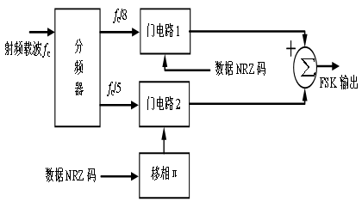
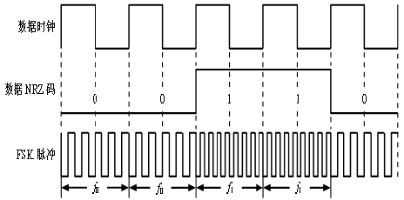
FSK调制
FSK实现的原理
利用载波的频率变化来传递数字信息，是对载波的频率进行键控。
二进制频移键控载波的频率只有两种变化状态，在f1和f2两个频率点变化，分别对应1和0。
FSK脉冲调制波形

Slide 39
FSK实例
e5551芯片的4种FSK模式

Slide 40
PSK调制
PSK1和PSK2
PSK1调制时，若在数据位的起始处出现上升沿或下降沿（即出现1，0或0，1交替），则相位将于位起始处跳变180°
PSK2调制时，相位在数据位为1时从位起始处跳变180°，在数据位为0时则相位不变，使用较少。
PSK具有较高的频带利用率，在误码率、信号平均功率等方面比ASK性能更好

Slide 41
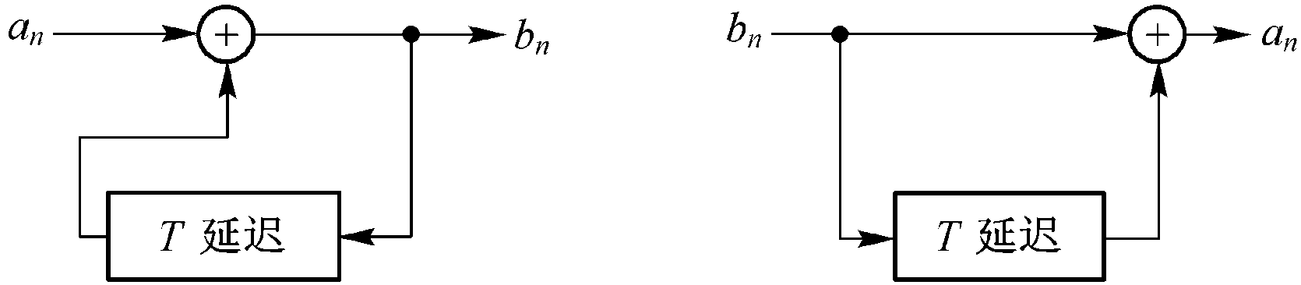
PSK调制电路
选择相位法电路框图
绝对码与相对码转换
(a) 绝对码转换为相对码 (b) 将相对码转换为绝对码

Slide 42
5. 副载波调制
副载波是相对于主载波而言的。
首先把信号调制在载波1上，出于某种原因，决定对这个结果再进行一次调制，用这个结果去调制另外一个载波2。
副载波频率是通过对载波的二进制分频产生的，如：13.56MHz 的RFID系统，使用的副载波频率大多为847kHz(13.56 MHz/16)，424kHz (13.56 MHz/32)或212kHz (13.56 MHz/64) 。
对于RFID系统来说，副载波调制方法主要用在6.78MHz 13.56MHz 27.125MHz的电感耦合中，而且是电子标签到读写器方向的数据传输。
标签将基带编码调制到低频率的副载波频率上，
再采用ASK、FSK或PSK对副载波进行二次调制。

Slide 43
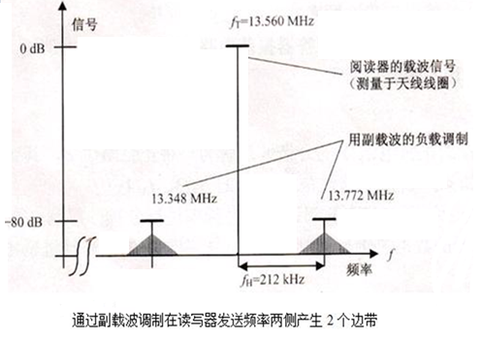
副载波调制
对于13.56MHz的RFID系统，当副载波频率fH=212kHz时，通过使用副载波调制在读写器发送频率的两侧相距副载波频率fH处产生2个边带的示意图如下
好处:
①采用副载波信号进行负载调制时，调制管每次导通时间较短，对标签的电源影响小，另由于调制管的总导通时间减小，降低了总功耗。
②有用信息的频谱分布在副载波附近而不是载波附近，便于阅读器对传送数据信息的提取，但射频耦合回路应用较宽的频带。

Slide 44
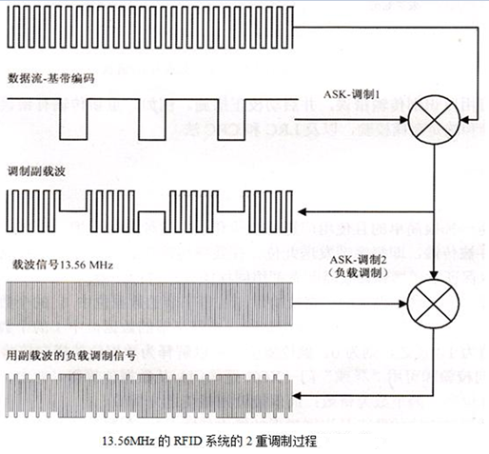
电子标签到读写器的副载波调制
在RFID副载波调制中，首先用基带编码的数据信号调制低频率的副载波，已调的副载波信号用于切换负载电阻；然后采用振幅键控ASK、频移键控FSK或相移键控PSK的调制方法，对副载波进行二次调制。

Slide 45
副载波与副载波调制解调
ISO/IEC 14443标准的TYPE A中的副载波调制
规定： PICC—> PCD
标准帧的结构
副载波调制波形

Slide 46
副载波与副载波调制解调
TYPE B中的副载波调制 ：
位编码采用不归零NRZ编码，副载波调制采用BPSK方式，逻辑状态的转换用副载波相移180°来表示
θ0表示逻辑1， θ0＋180°表示逻辑0
副载波频率fs=847 kHz，数据传输速率为106 kbps。

Slide 47
3.4 载波调制
载波通常是高频正弦振荡信号
模拟调制
调幅AM：频率与相位角不变，振幅变化
调频FM:
调相PM:
数字调制方法叫键控法，有PSK, ASK,FSK
ASK是系统中采用较多的方式
其中： ω 角频率，Φ：相位角，A 振幅，f: 频率

Slide 48
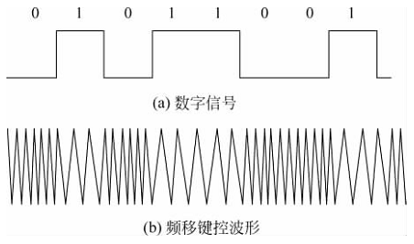
频移键控
频移键控（FSK）
利用载波的频率变化来传递数字信息，是对载波的频率进行键控。
二进制频移键控载波的频率只有两种变化状态，载波的频率在和两个频率点变化，分别对应二进制信息的1和0。
二进制频移键控的定义
二进制频移键控信号可以表示成在两个频率点变化的载波，其表达式为

Slide 49
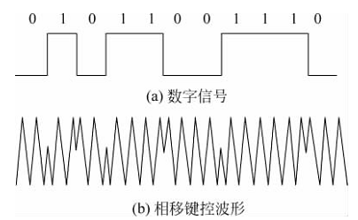
二进制相移键控
相移键控（PSK）是利用载波的相位变化来传递数字信息，是对载波的相位进行键控。
相移键控载波的初始相位有两种变化状态，通常载波的初始相位在0和π两种状态间变化，分别对应二进制信息的0 和1 。
PSK也可分为二进制PSK（2PSK）和多进制PSK（MPSK）
在MPSK中，最常用的是四相相移键控，4PSK利用载波的四种不同相位来表示数字信息，由于每一种载波相位代表两个比特信息

Slide 50
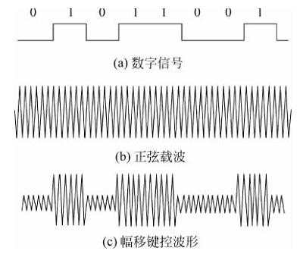
二进制幅移键控(ASK)
调幅是指载波的频率和相位不变，载波的振幅随调制信号的变化而变化，利用载波的幅度变化来传递数字信息
在二进制数字调制中，载波的幅度只有两种变化，分别对应二进制信息的1和0。
目前电感耦合RFID系统常采用ASK调制方式，如ISO/IEC 14443及ISO/IEC l5693标准均采用ASK调制方式。

Slide 51
数字调频和调相

Slide 52
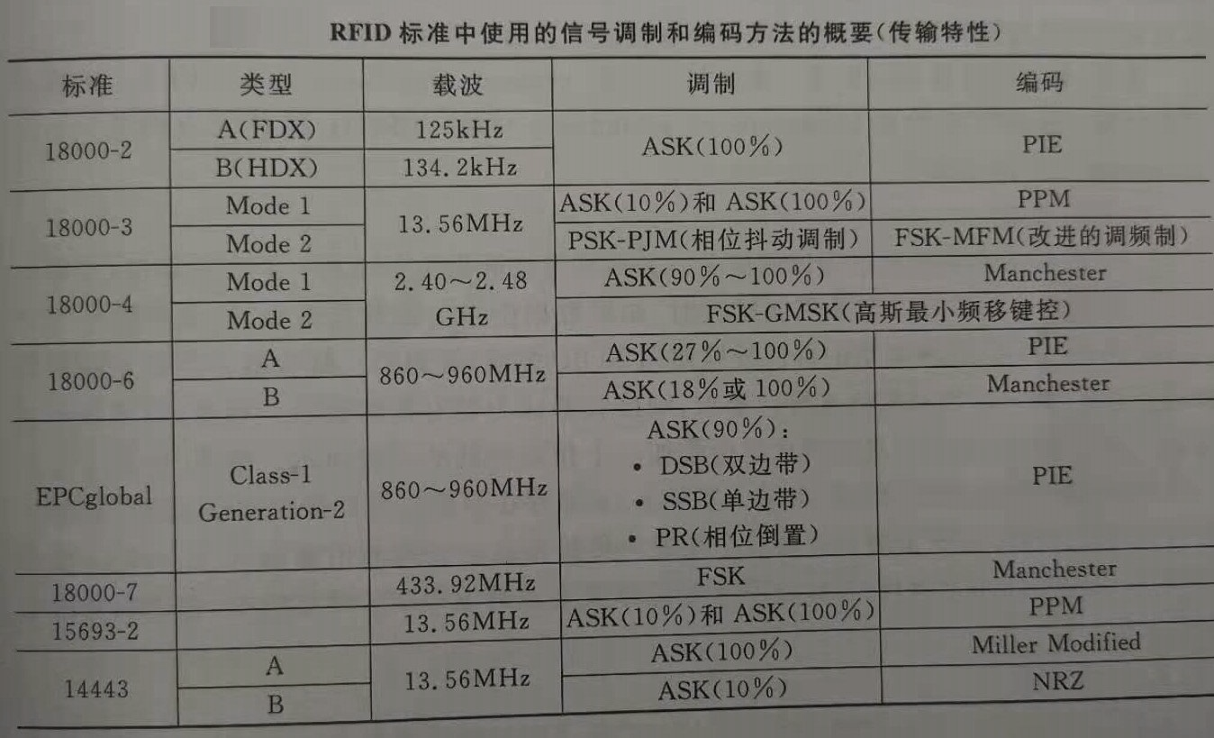
RFID标准中使用的信号调制和编码方法传输特性

Slide 53
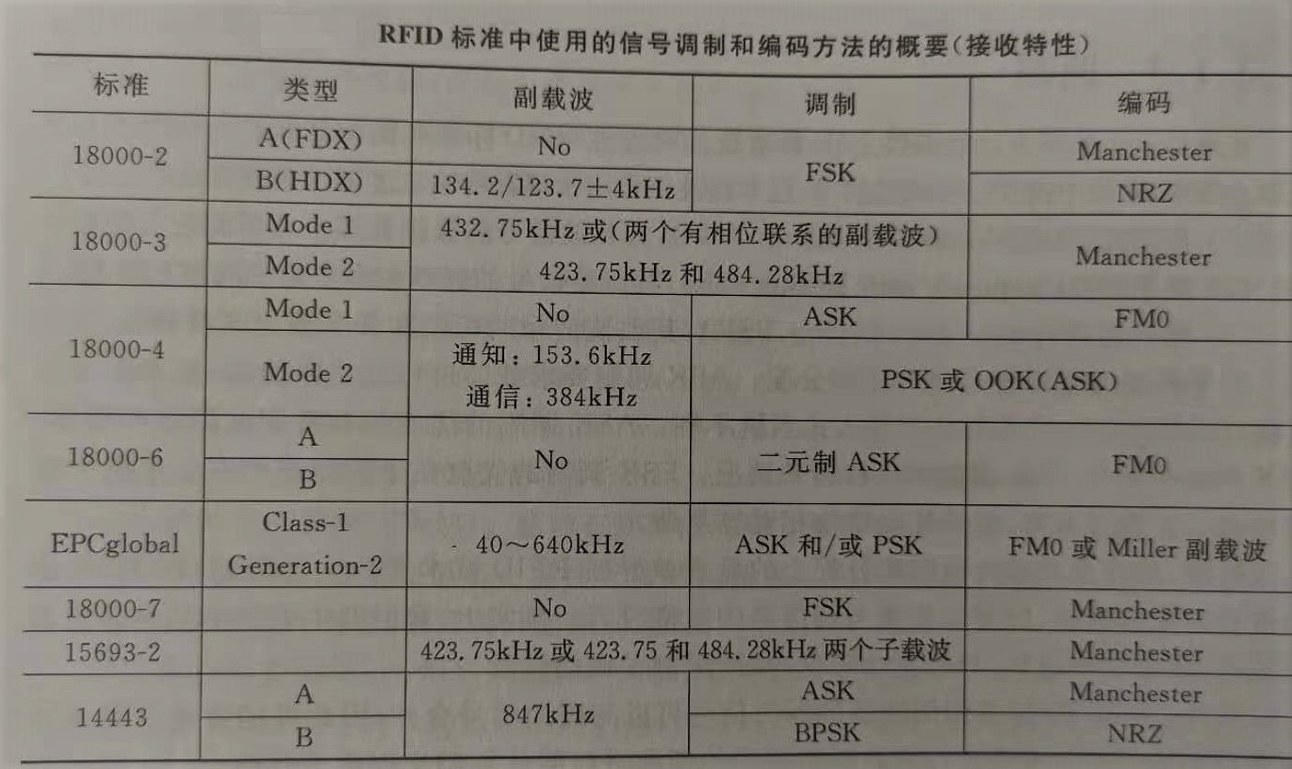
RFID标准中使用的信号调制和编码方法接收特性

Slide 54
几个名词
PIE（Pulse interval encoding）, 脉冲宽度编码，
通过定义脉冲下降沿之间的不同时间宽度来表示数据。
PPE (Pulse Position Encoding)，脉冲位置编码，ISO/IEC18000-64
具体表示方式为：在一个数据位时间内的4个时钟周期中，第一个1/4周期为高，其余为低时代表1，第3个1/4周期为高，其余为低时代表0
PPM (pulse position modulation) ，脉冲位置调制，又称脉位调制

